Slide 1
Кронштадт
Прогулка по историческому городу.

Slide 2
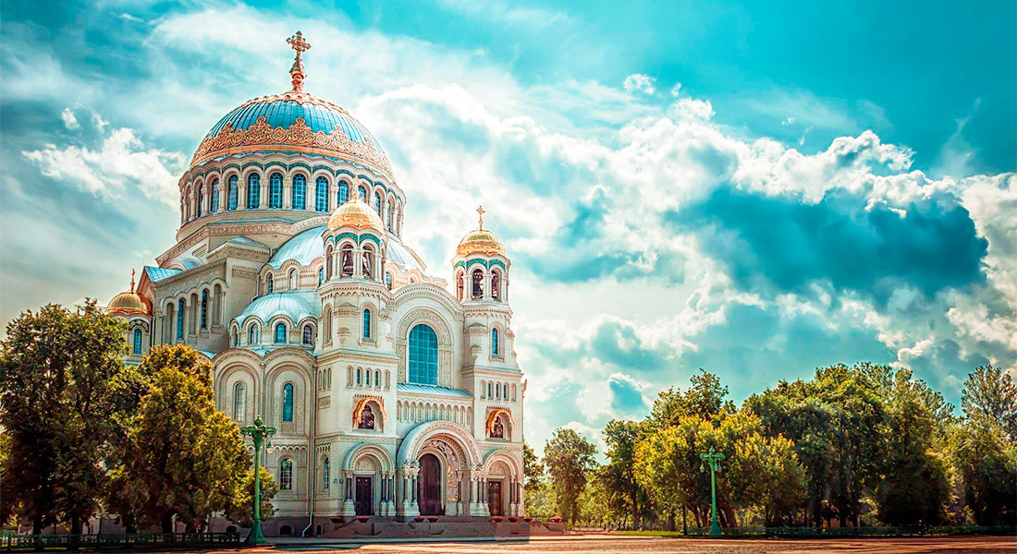
Кронштадт, основанный в 1704 году, является практически ровесником Санкт-Петербурга. До 1996 года этот город-порт, расположенный в Финском заливе на острове Котлин, был закрытым для посещений. Сегодня въезд сюда стал свободным, и любой турист может ознакомиться с достопримечательностями Кронштадта. Практически все они связаны с морем: это форты и памятники мореплавателям, доки и пристани, музеи и маяки, о которых расскажет наш обзор.

Slide 3
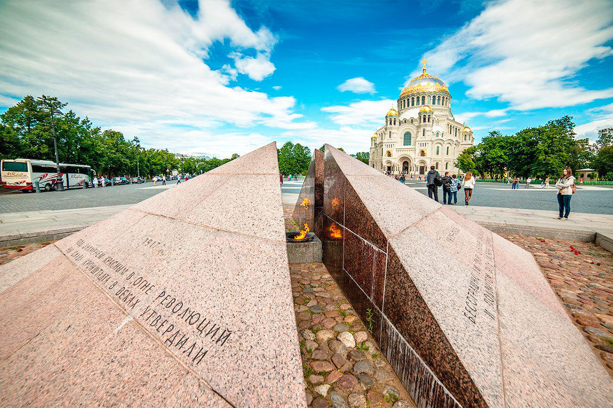
Якорная площадь.
Главная площадь Кронштадта расположена в исторической части города. Она примыкает к Морскому собору, возведенному в 1913 году. Принято считать, что свое название площадь получила из-за того, что на этом месте, на протяжении почти 150 лет находился склад якорей, списанных с кораблей.
После революции ее стали называть площадью Жертв Революции, а в 1993 году Якорной площади было возвращено прежнее название. Эта площадь всегда находилась в самой гуще революционных событий. И здесь же, в братских могилах, проводили захоронение погибших во время восстаний и революций.

Slide 4
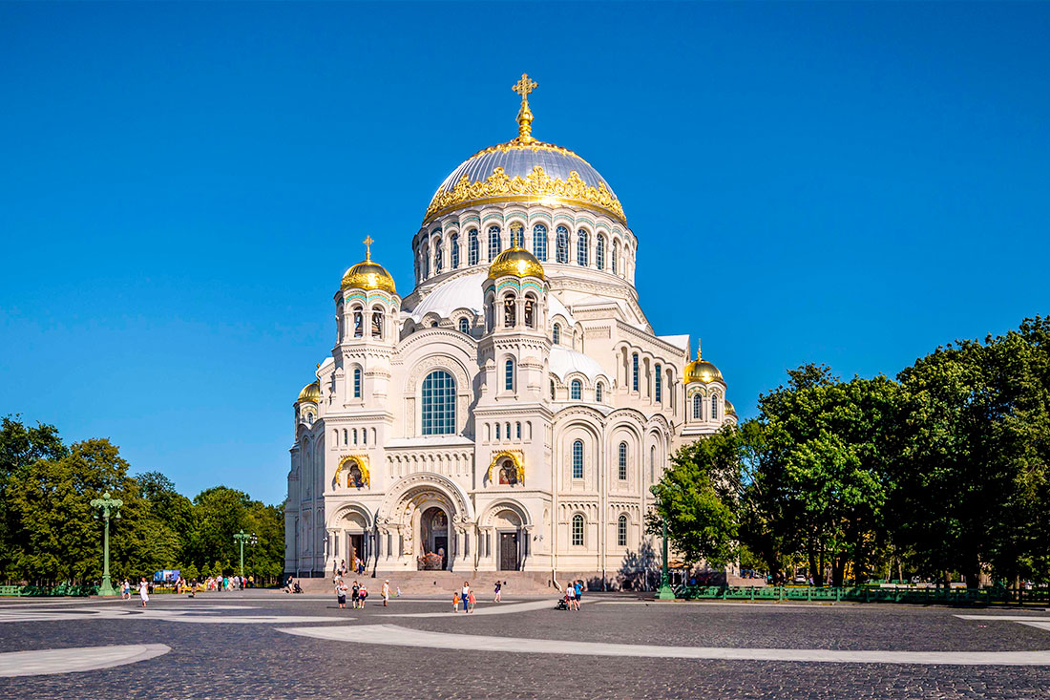
Морской собор святителя Николая Чудотворца.
Крупнейший из всех морских соборов, возведенных в Российской империи, расположен на Якорной площади Кронштадта. Это Морской собор Николая Чудотворца, строительство которого заняло 10 лет с 1903 по 1913 год. Храм изначально был задуман как памятник флотским чинам, погибшим при исполнении служебного долга. Морской собор был построен в неовизантийском стиле по проекту архитектора В.А. Косякова, и его богатое внутреннее убранство также напоминает храмы Византии.С 1929 года храм был закрыт, а в его помещении в разное время работал кинотеатр, клуб, концертный зал и филиал Военно-морского музея. В начале XXI века началась масштабная реставрация храма, которая продолжалась вплоть до 2013 года. Сегодня великолепный Никольский морской собор – действующий православный храм, объект культурного наследия и музейная экспозиция. В 2013 году этот собор был вновь освящен и стал главным храмом Военно-морского флота России.

Slide 5
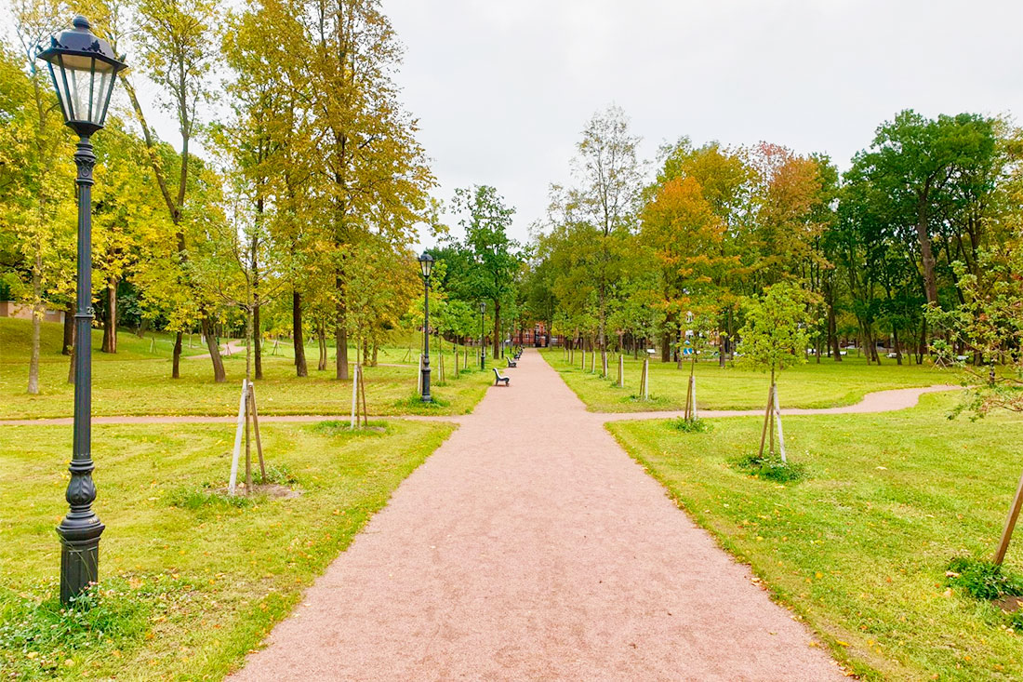
Летний сад.
Летний сад в Кронштадте, как и его «старший собрат» в Санкт-Петербурге, был создан Петром I. Датой его основания считается 1711 год – именно тогда появилась первая городская улица, названная Петровской першпективой. На этой улице находился домик Петра I, а вокруг него был разбит цветник и посажена липовая аллея. Домик постепенно обветшал и разрушился, а аллея стала началом Летнего сада.В первой половине XIX века Летний сад подвергся реконструкции, а в 1873 году на Морском заводе была изготовлена чугунная решетка, которая до сих пор является его украшением. Сегодня Летний сад в Кронштадте признан памятником истории и архитектуры XVIII – XIX веков. Он находится в историческом центре города, рядом с Макаровским мостом и Якорной площадью. В саду установлены памятники клиперу «Опричник» и мичману Домашенко, а также гранитная плита в честь Джона Пола Джонса.

Slide 6
В Кронштадте можно увидеть необычную чугунную мостовую. Изначально улицы города были вымощены булыжными мостовыми, но болотистые почвы не совсем подходили для такого мощения. Во время поездки в США управляющий Пароходного завода заинтересовался мостовыми, выложенными чугунными «шашками». Сначала подобным образом замостили заводской двор, а после – несколько участков на улицах Кронштадта с интенсивным движением. Эксперимент удался: чугунная мостовая прослужила 80 лет, но в 1941 году большая ее часть была разобрана и пущена на изготовление корпусов для мин.
В США практически все чугунные мостовые также были демонтированы во время Второй мировой войны. Поэтому сегодня уцелевшую чугунную мостовую в Кронштадте можно считать едва ли не единственной в мире, сохранившейся до наших дней. Подлинные чугунные элементы мостовой, которым свыше 150 лет, сохранились только на участке у Пенькова моста.
Также они демонстрируются в Музее истории. Увидеть этот уникальный образец дорожного покрытия можно и на Якорной площади. Во время реконструкции 1974 – 1975 годов здесь были установлены чугунные «шашки» современного производства.

Slide 7
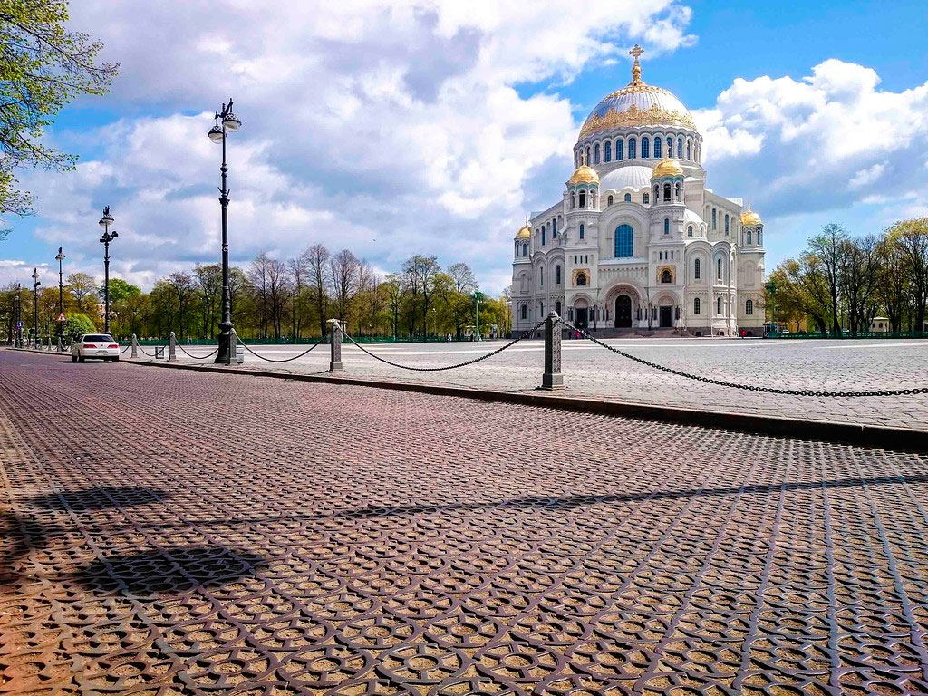
Чугунная мостовая на Якорной площади.

Slide 8
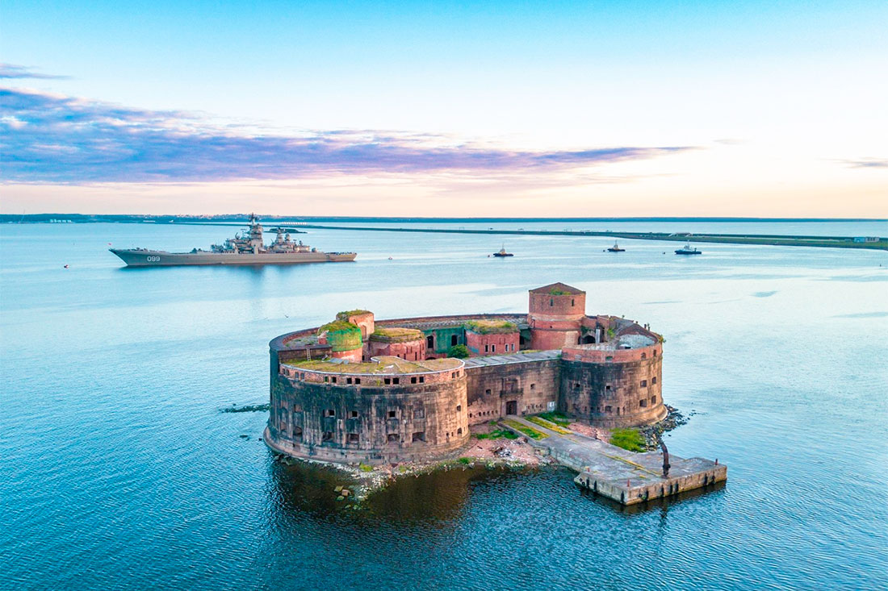
К югу от острова Котлин находится небольшой искусственный островок, на котором расположен форт «Император Александр I». По своему внешнему виду он похож на знаменитый французский форт Байяр, но строительство кронштадтского форта завершилось раньше, в 1845 году. С этого момента и по 1896 год «Император Александр I» был оборонительным фортом, а с 1896 по 1917 год использовался в качестве противочумной лаборатории. Даже после закрытия лаборатории за фортом закрепилось неофициальное название «Чумной форт».
«Император Александр I» – один из самых впечатляющих кронштадтских фортов. В последнее время здесь проводились съемки нескольких фильмов и сериалов. Сегодня форт «Император Александр I» признан объектом культурного наследия. В настоящее время он используется военными и закрыт для посещения. Осмотреть форт можно снаружи в рамках водной экскурсии.

Slide 9
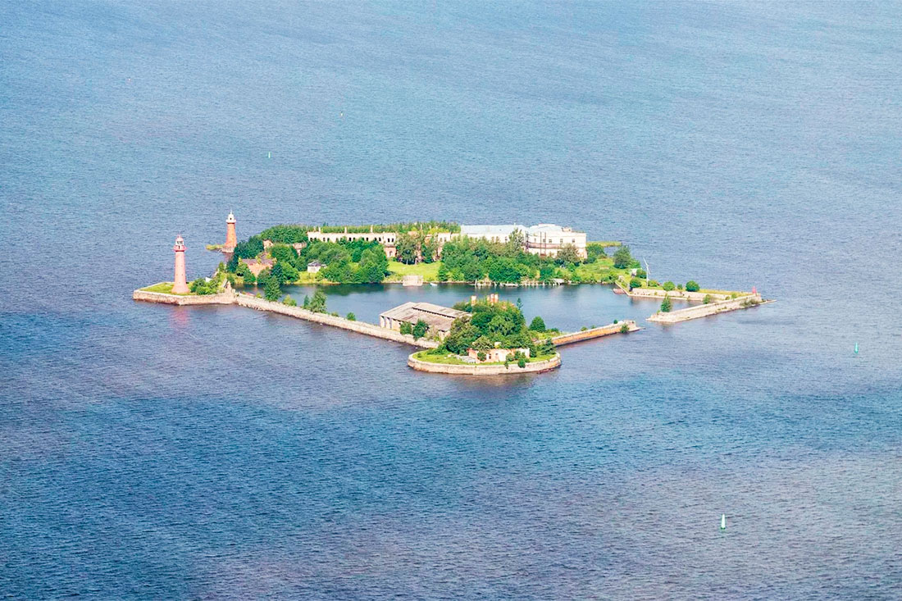
Форт «Кроншлот».
Форт «Кроншлот» – ровесник Кронштадта. Он был построен в 1704 для защиты от шведского флота во время Северной войны. Сооружение надежно справлялось с возложенными на него задачами: ни одному неприятельскому кораблю не удалось проскользнуть мимо форта. В 1896 году «Кроншлот» утратил свое защитное значение, но в годы Великой Отечественной войны вновь использовался как оборонительное сооружение.Как изначально выглядел этот форт, можно только догадываться, поскольку до наших дней не сохранились ни его чертежи, ни макет. В распоряжении историков есть только чертежи времен третьей перестройки сооружения, которая произошла в 1747 году. Сегодня форт «Кроншлот» является памятником истории и архитектуры XVIII века и охраняется государством. В наши дни осмотреть его территорию можно только снаружи во время морской экскурсии.

Slide 10
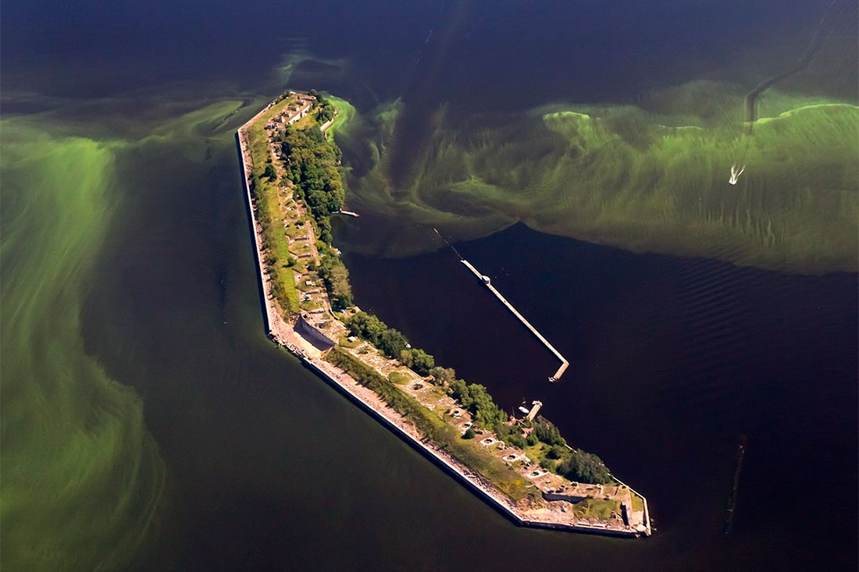
«Обручев» и «Тотлебен» – два самых северных форта в цепочке оборонительных сооружений Кронштадта. Строительство «Обручева» началось в 1896 году, а форта «Тотлебен» – в 1898 году. В 1913 году завершилось возведение обоих фортов. В 1930-х годах была проведена их модернизация, и начало Советско-финской войны форты встретили в боевой готовности.
С середины ХХ века оба форта оказались заброшенными. Несмотря на то, что сегодня эти форты являются памятниками истории, состояние «Обручева» оставляет желать лучшего. «Тотлебен» до недавнего времени использовался в качестве опорного поста МЧС, а сегодня попасть внутрь форта может любой турист.

Slide 11
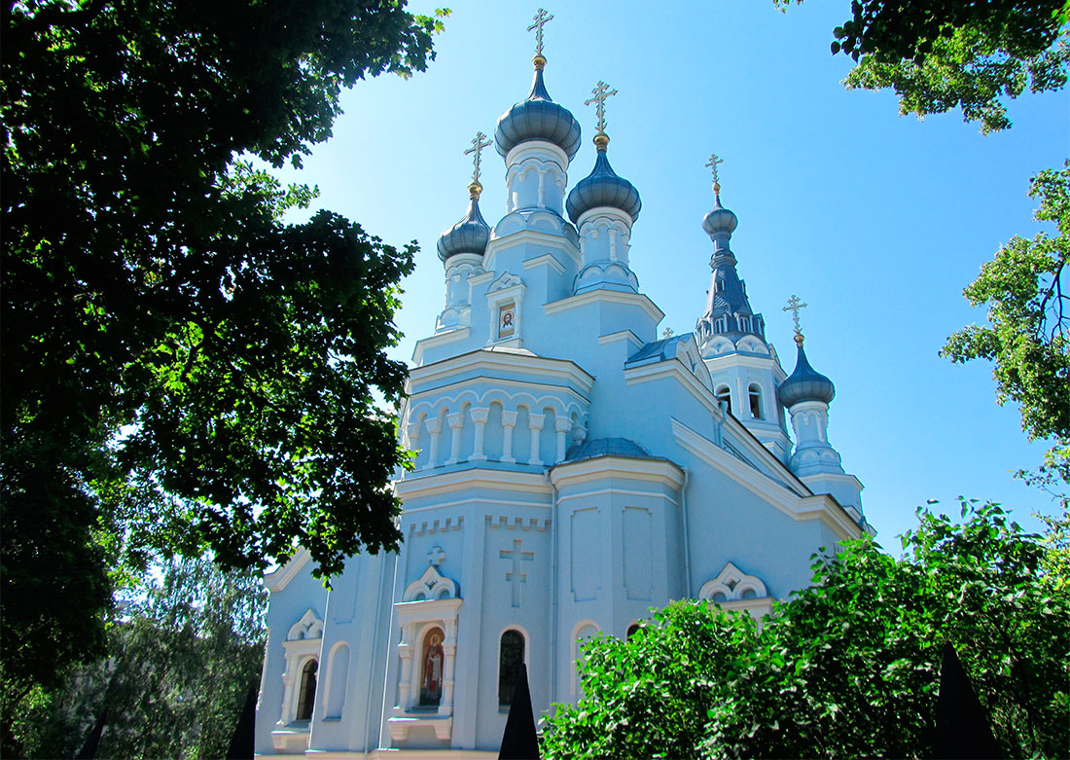
Собор Владимирской иконы Божией Матери был построен в Кронштадте в 1730 – 1735 годах. Это был деревянный храм, который не раз горел, разрушался и отстраивался вновь. В 1875 – 1879 годах был возведен каменный собор. В 1931 году храм был закрыт, а в годы Великой Отечественной войны его здание очень пострадало. В 1990 году собор был возвращен верующим.
Сегодня Владимирский собор является действующим православным храмом и объектом культурного наследия России. Его архитектура представляет собой смешение неорусского и неовизантийского стилей. Внутренняя планировка напоминает раннехристианские итальянские церкви. Помещение храма способно вместить до 3 тысяч человек.
Собор Владимирской иконы Божией Матери.

Slide 12
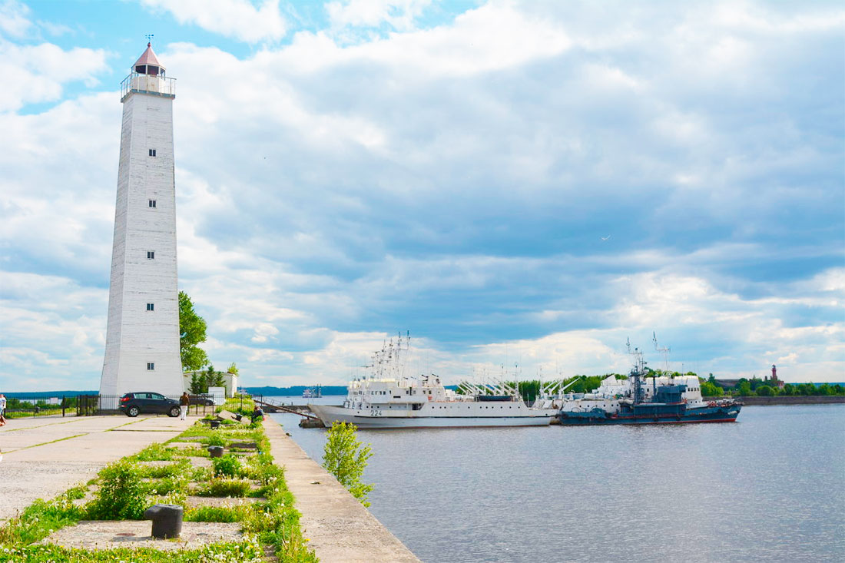
Деревянный маяк.
Правильное название этой достопримечательности портового города – Задний створный знак Кронштадтского рейда. Он представляет собой огромную деревянную стелу белого цвета высотой 41 метр, расположенную на пирсе. Створные знаки нужны для выравнивания курса кораблей, их всегда два, и работают они в паре. Увидеть свет этого маяка можно на расстоянии до 30 км.
Створный маяк, возведенный в 1888 году, является одним из старейших деревянных средств навигации в мире, которые сохранились до наших дней. Несмотря на почтенный возраст, он до сих пор является действующим (резервным), поэтому посмотреть на этот маяк можно только снаружи. Тем не менее, деревянный маяк – один из наиболее полюбившихся туристам экскурсионных объектов, ведь на его фоне получаются удивительные фотографии.

Slide 13
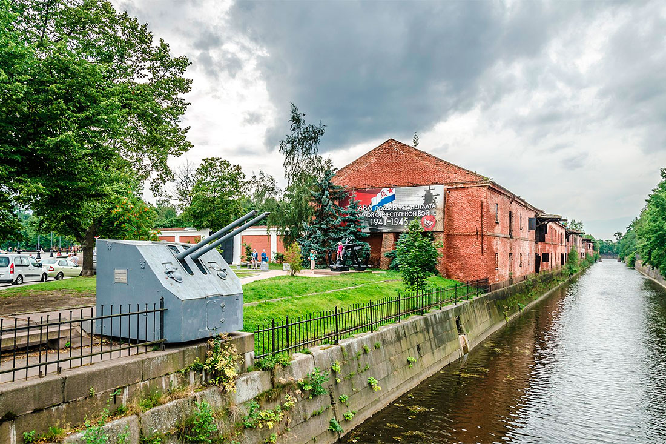
Строительство адмиралтейства в городе велось с 1784 по 1786 год. Этот комплекс зданий предназначался для того, чтобы перенести адмиралтейство из Санкт-Петербурга в Кронштадт. Соответствующий указ был подписан Екатериной II, после чего были возведены здания и проложен Обводный канал, которых огибал постройки. Однако в период правления императора Павла I от идеи переноса ведомства было решено отказаться.
Кронштадтское адмиралтейство – объект культурного наследия России. Большое количество построек на его территории сохранилось до наших дней. Они отличаются строгим обликом, лаконичным исполнением и надежностью. Занимают эти постройки практически пятую часть исторического центра города. Осмотреть адмиралтейство сегодня можно только снаружи.
Кронштадтское адмиралтейство.

Slide 14
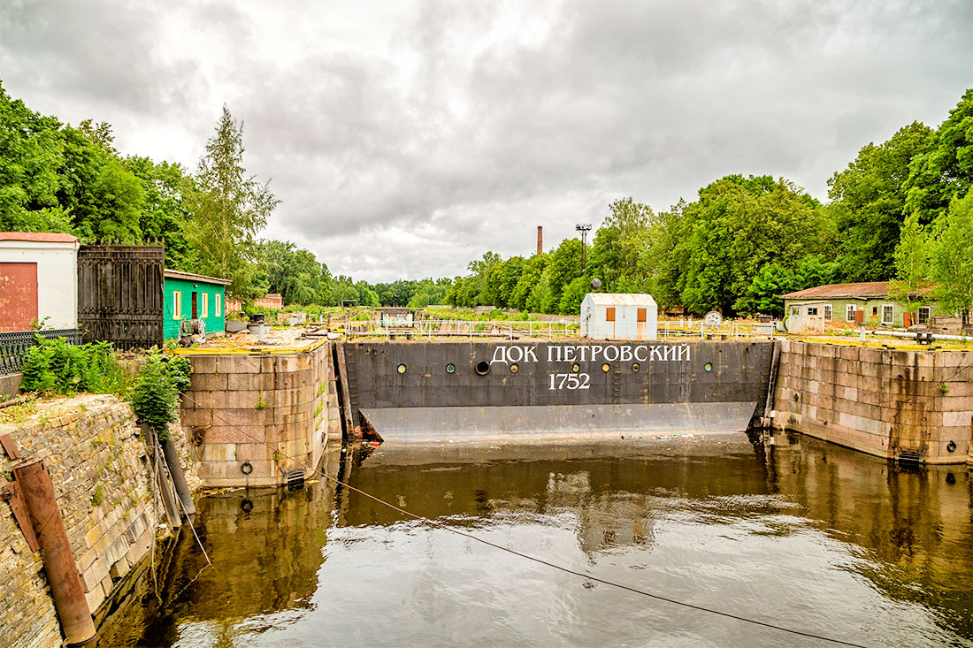
Петровский док.
Эта достопримечательность является одним из старейших гидротехнических сооружений Кронштадта. Первый сухой док в России ведет свою историю еще со времен Петра I. Его строительство началось по указу императора в 1719 году и продолжалось до 1752 года. Для того времени это было грандиозное сооружение, воплотившее гений инженерной мысли. Длина дока составляла 2,24 км, и одновременно здесь могли ремонтироваться несколько больших судов.
Частично Петровский док использовался по своему назначению до 2008 года. Расположен он между Петровским парком и Итальянским прудом. Сегодня Петровский док считается уникальным историческим памятником, но находится это сооружение в довольно запущенном состоянии. В настоящее время эта территория закрыта для свободного посещения, и осмотреть интересную достопримечательность можно только снаружи.

Slide 15
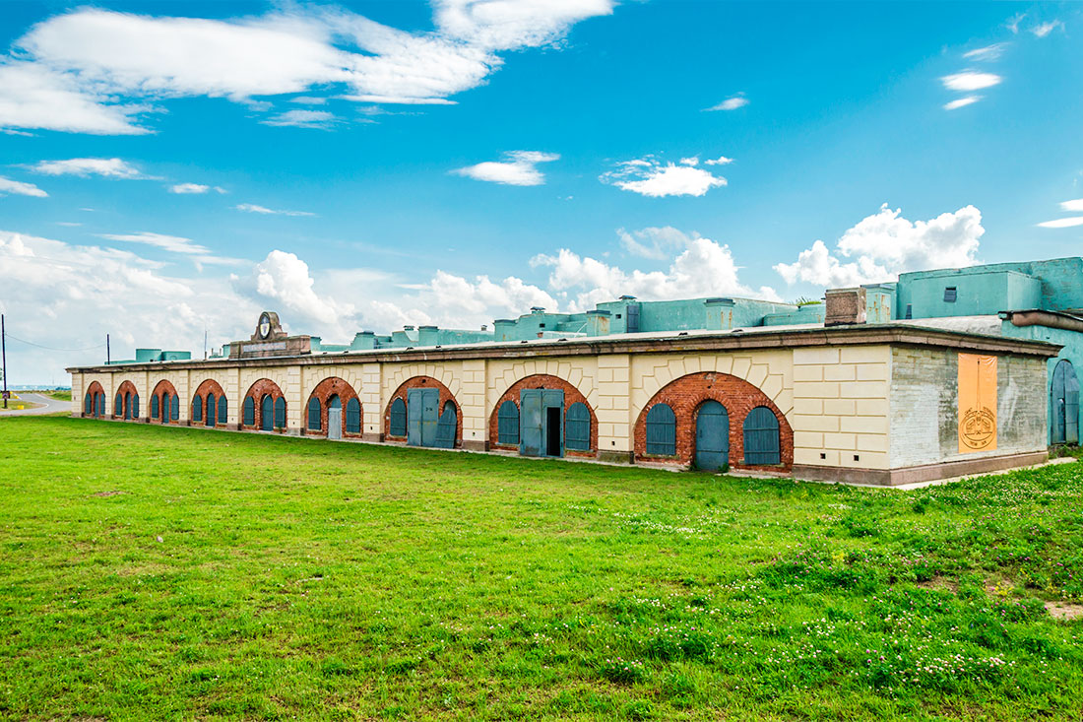
Форт «Великий Князь Константин».
Форт «Константин» – один из артиллерийских фортов Кронштадта. Он был основан в южной окрестности города в 1808 году. Строительство, усовершенствование и реконструкции этого крупнейшего форта продолжались вплоть до 1901 года. Сегодня форт «Константин» признан объектом культурного наследия.На территории форта расположен Музей маяков и историко-культурный комплекс. Здесь проводятся экскурсии и различные мероприятия: фестивали, праздники, соревнования, военно-исторические реконструкции. В форте «Константин» есть плавучий отель с рестораном, яхт-клуб, кафе и парк активного отдыха.

Slide 16
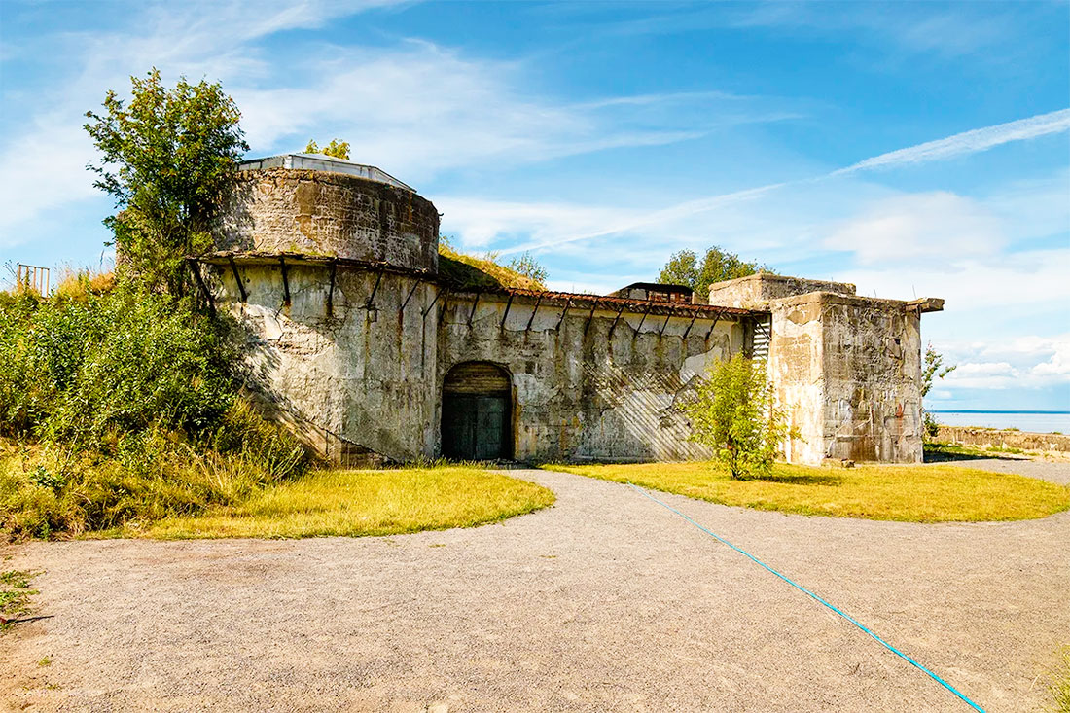
Форт «Риф».
«Риф» – один из заброшенных кронштадтских фортов. Он находится в западной части острова Котлин. Дорога протяженностью 2 км связывает его еще с одним оборонительным сооружением – фортом «Шанц». «Риф», построенный в конце XIX века, является самым западным из всех кронштадтских фортов.
Во время Великой Отечественной войны этот форт участвовал в обороне Ленинграда, а затем вплоть до 2014 года считался закрытым военным объектом. Сегодня форт «Риф», покинутый людьми, выглядит необжитым и притягивает любителей заброшенных мест.

Slide 17
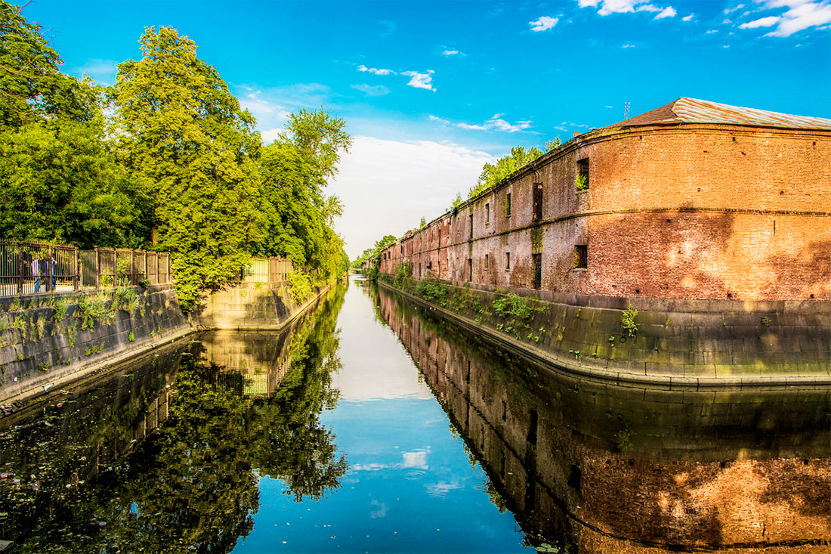
Обводный канал вытекает из Итальянского пруда и впадает в кронштадтскую гавань. Он имеет протяженность 3 км и является одним из живописных мест Кронштадта. Берега канала соединяют 4 моста, а рядом находятся достопримечательности города – Итальянский дворец и Якорная площадь.
Сегодня прогулка по берегу Обводного канала – одно из популярных туристических развлечений. Обводный канал, как и чугунная ограда, которая установлена вдоль его берегов, в настоящее время являются памятниками истории. На стене канала у Синего моста установлен памятник колюшке – мелкой рыбке, благодаря которой жители Кронштадта выжили в блокаду.
Обводный канал в Кронштадте.

Slide 18
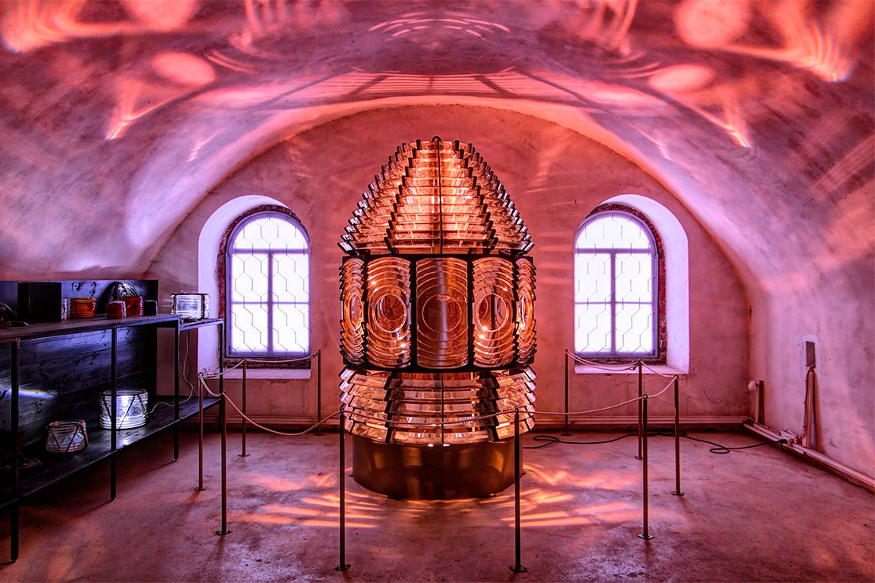
Первый в России Музей маяков был открыт в Кронштадте в 2017 году. Он расположен на территории форта «Константин», в отреставрированном казарменном здании, построенном в 1870 году. Музейная экспозиция представляет собой самую большую в России коллекцию светотехнических устройств, которые в разное время использовались на маяках.
В музее можно увидеть керосиновые светильники, ацетиленовые горелки, маячные фонари и линзы. В настоящее время в музейном фонде представлено 130 экспонатов, которые демонстрируются в четырех выставочных залах. Сотрудники музея организуют экскурсии на катерах к известным маякам, расположенным в Финском заливе.
Музей маячной службы.

Slide 19
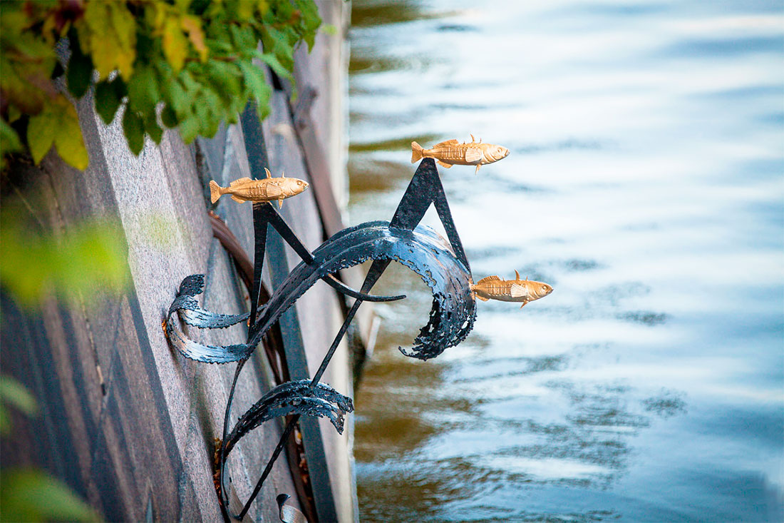
Возле Синего моста, переброшенного через Обводный канал, напротив Кронштадтского футштока находится необычный памятник колюшке. Эта колючая рыбешка, которую до войны и за рыбу не считали, во время блокады спасла тысячи жизней. Ее ловили сачками, потому что ни одни сети не могли удержать мелкую рыбку. Из колюшки варили уху, делали фарш и жарили котлеты.
В условиях голода эта нехитрая еда казалась настоящим деликатесом, и в качестве благодарности было решено установить памятник блокадной колюшке. Он появился в городе в 2005 году по инициативе Совета ветеранов Кронштадта. Открытие памятника, изготовленного на частные средства, было приурочено к 60-летию Великой Победы. Напротив памятника можно увидеть металлическую табличку со стихами, посвященными колюшке.
Памятник блокадной колюшке.

Slide 20
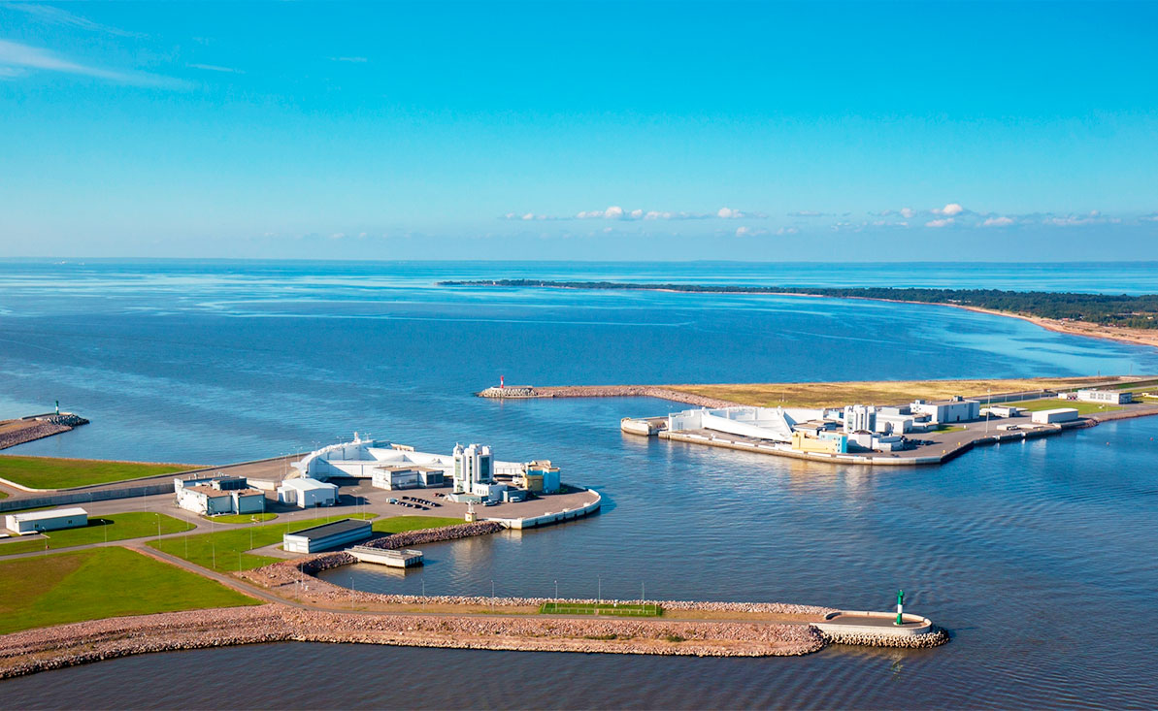
Комплекс защитных сооружений.
Через Котлин – остров, на котором расположен Кронштадт, проходят сооружения, предназначенные для защиты Санкт-Петербурга от наводнений. Они представляют собой комплекс из автомобильной дороги, 11 дамб, 2 судопропускных и 6 водопропускных сооружений. Этот грандиозный комплекс, протянувшийся поперек Финского залива, строился с 1979 по 2011 год. Благодаря сооружениям, протяженность которых составляет 25,4 км, Санкт-Петербург получил надежную защиту от водной стихии.
Комплекс защитных сооружений является одним из сложнейших гидротехнических объектов в мире. Если до строительства дамбы попасть в Кронштадт можно было только водным транспортом, то сегодня сообщение с «большой землей» возможно по современному шоссе в любую погоду. Часть автомобильной дороги проходит по огромному подводному тоннелю, и эта поездка является для туристов своеобразным приключением. С защитной дамбы открываются прекрасные виды на Финский залив, кронштадтские форты и акваторию Невской губы.

Slide 21
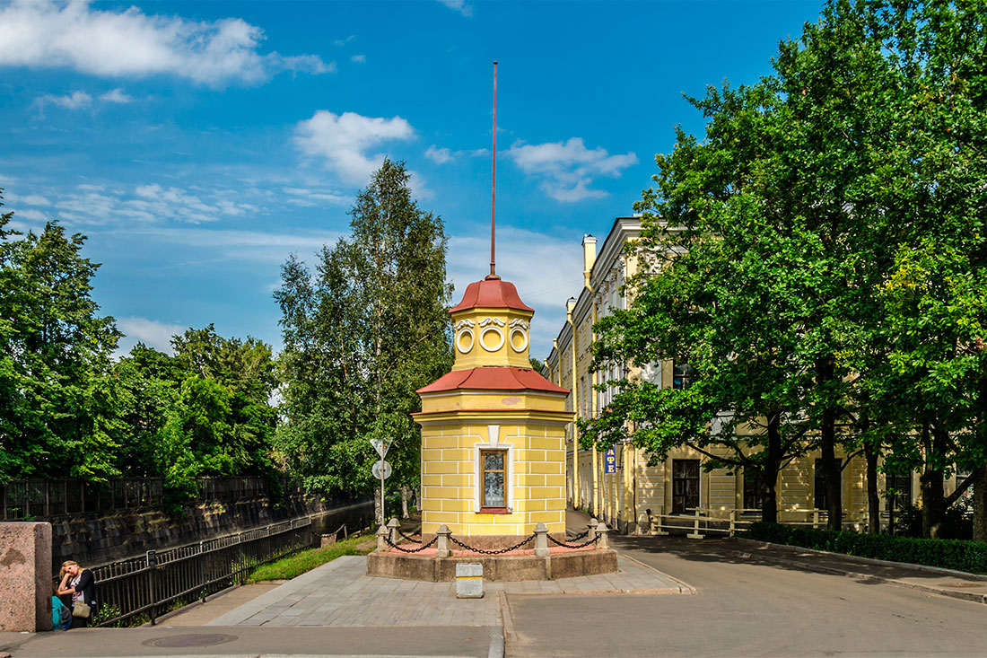
Футштоком называют уровнемер, предназначенный для определения уровня воды. История Кронштадтского футштока началась в 1840 году, когда на каменный устой Синего моста была нанесена отметка среднего уровня воды. В 1886 году ее заменили медной пластиной с чертой, соответствующей нулевой отметке. Через 2 года на берегу Обводного канала установили деревянный домик с мареографом – прибором, который автоматизировал измерения.
В 1913 году была установлена новая пластина с нулевой отметкой, которая служит до настоящего времени. Именно по футштоку, расположенному в Кронштадте, измеряют глубину Балтийского моря и высоту над уровнем моря всех геоточек на территории России и стран бывшего СССР. Кронштадтский футшток является одним из старейших в мире среди подобных уровневых постов.
Кронштадтский футшток и Мореограф.

